Slide 1




ĐI BỘ AN TOÀN (Tiết 2)
EM HAM HỌC HỎI

Slide 2




Slide 3


Slide 4
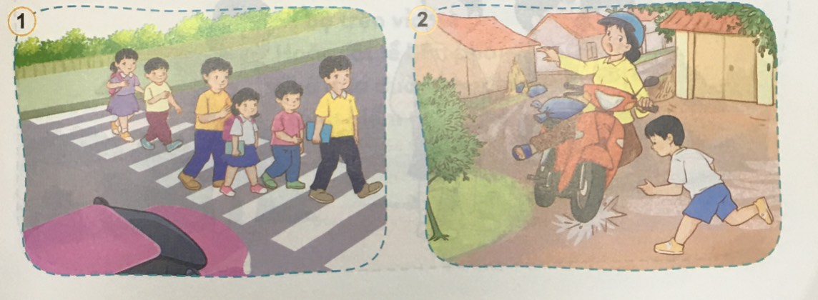
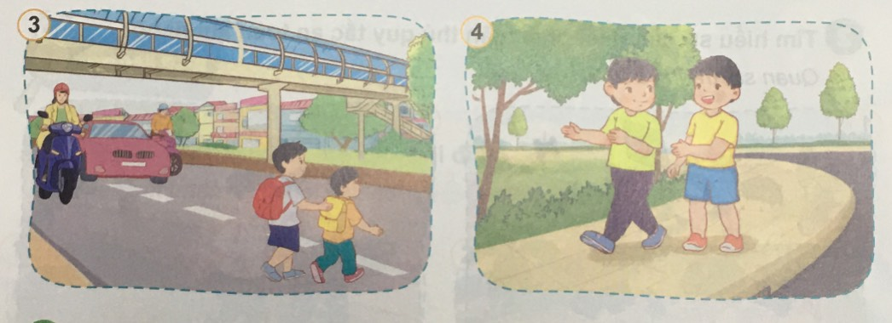

Em đồng tình hoặc không đồng tình với hành vi của các bạn nào trong những tranh dưới đây? Vì sao?
1
Đồng tình với những hành vi trong các tranh 1,4; không đồng tình với các hành vi trong tranh 2,3

Slide 5
Em đồng tình với tình huống 1,4
1
Vì khi sang đường ở ngã tư, nơi có vạch kẻ đường, tập trung quan sát và giơ tay cao ra tín hiệu xin nhườn đường → tuân thủ đúng quy tắc an toàn khi đi bộ.
Hai bạn đi bộ trên vỉa hè → tuân thủ đúng quy tắc an toàn khi đi bộ.

Slide 6
Em không đồng tình với tình huống 2,3
1
Bạn nhỏ chạy qua đường mà không quan sát → Chưa tuân thủ quy tắc an toàn khi đi bộ.
Hai anh em đi bộ qua đoạn đường khá đông đúc, trong khi cách đó có cầu vượt dành cho người đi bộ → Chưa tuân thủ quy tắc an toàn khi đi bộ.

Slide 7
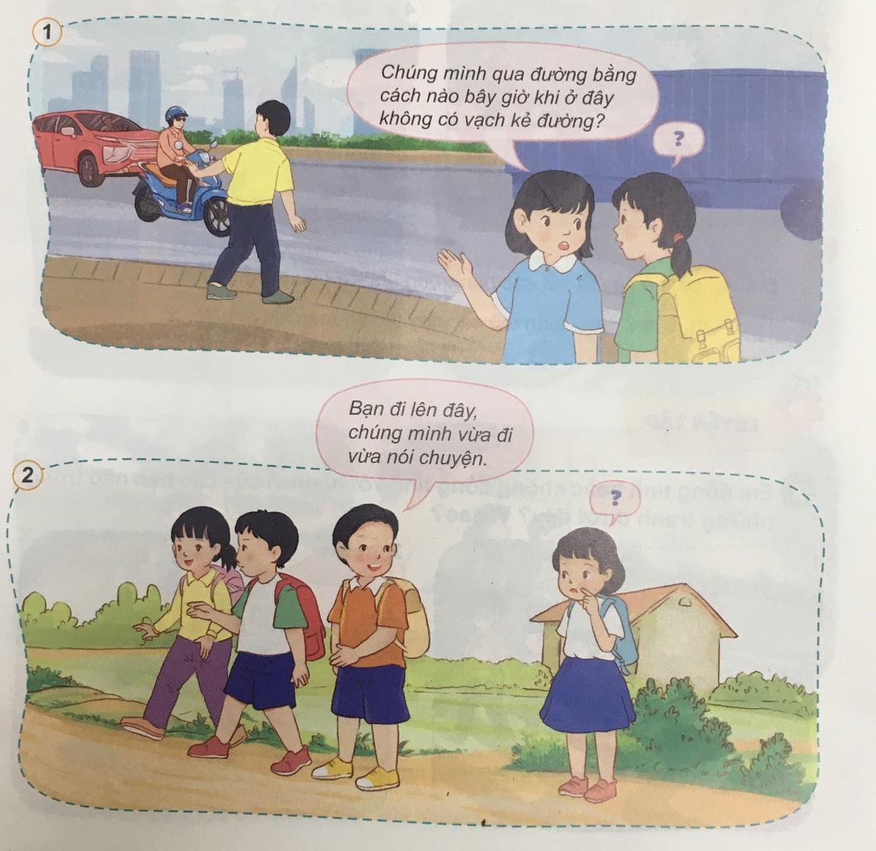
2
Em sẽ làm gì trong các tình huống dưới đây:
Em sẽ làm gì trong các tình huống dưới đây:

Slide 8
2
Em sẽ làm gì trong các tình huống dưới đây:
Em sẽ làm gì trong các tình huống dưới đây:
Khi cần qua đường ở nơi không có vạch kẻ đường, em và bạn cần quan sát cẩn thận khi chắc chắn không có xe nào đang đến gần mới đi qua đường.

Slide 9
2
Em sẽ làm gì trong các tình huống dưới đây:
Em sẽ làm gì trong các tình huống dưới đây:
Khi đi bộ trên đường không có vỉa hè, em và bạn cần đi sát lề đường bên phải, tập trung quan sát; không dàn hang ngang.

Slide 10




Slide 11
Em thường đi bộ trong trường hợp nào? Hãy chia sẻ quy tắc an toàn mà em đã thực hiện khi đi bộ?

Slide 12
Vẽ hoặc sưu tầm tranh để tuyên truyền với bạn bè, người thân về các quy tắc đi bộ an toàn.

Slide 13



